Slide 1
أوراق عمل وحدة
يظهر معرفة ومهارة في التصميم والخياطة والنسيج

Slide 2
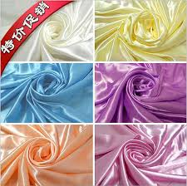
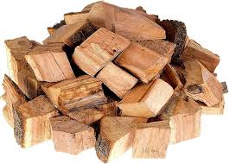
الدرس 19
المعيار | المخرج | عنوان الدرس | الوحدة
يحدد نوع وقياس القماش الذي سيستخدمه في خياطة التصميم الذي تم تحديده مسبقا | يصمم ويخيط أزياء مختلفة ومتنوعة | يستخدم نوع القياس للقماش في خياطة التصميم | يظهر معرفة ومهارة في التصميم والخياطة والنسيج
ضع علامة (صح ) امام صورة قماش الحرير

